Slide 1

Chào mừng các em đến với tiết học môn Tiếng Việt

Slide 2
Đọc mở rộng
Tìm đọc bài viết
về hoạt động của thiếu nhi

Slide 3




YÊU CẦU CẦN ĐẠT
Tìm và đọc được các bài viết về những hoạt động của thiếu nhi;
Trao đổi, chia sẻ với các bạn về bài đã đọc, tên tác giả, tên bài đọc và những hình ảnh chi tiết nhân vật em thích.

Slide 4

Đọc mở rộng
1
Tìm đọc những bài viết về hoạt động của thiếu nhi
Thảo luận nhóm

Slide 5





CÙNG TRAO ĐỔI

Slide 6
ĐÔI BÀN TAY BÉ
Đôi bàn tay bé nhỏ Bế em (mẹ vắng nhà) Đôi tay biết nhường quà Dỗ dành khi em khóc
Đôi bàn tay bé nhóc Điểm mười giành lấy ngay Phát biểu xây dựng bài Và nổi danh múa dẻo
Đôi bàn tay bé khéo Mười ngón mười bông hoa.
Tác giả: Nguyễn Lam Thắng
Đôi bàn tay bé xíu Lại siêng năng nhất nhà Hết xâu kim cho bà Lại nhặt rau giúp mẹ
Đôi bàn tay be bé Nhanh nhẹn ai biết không? Chiều tưới cây cho ông Tối chép thơ tặng bố.

Slide 7
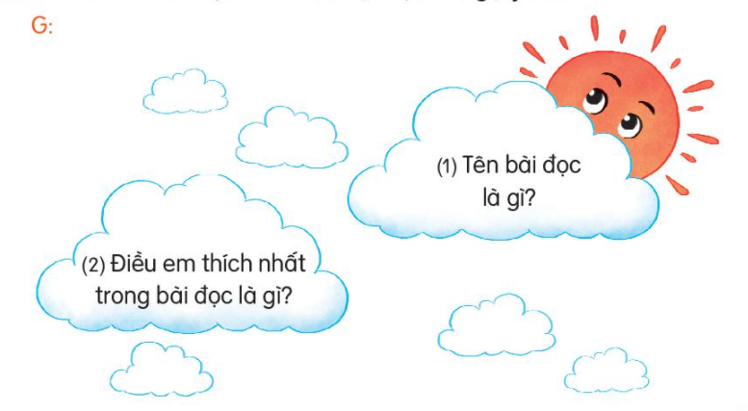
2
Trao đổi với các bạn về bài đã đọc dựa vào các ý sau.
Notes:
GV kích chuột vào từng ô cột A để hiện đáp án.

Slide 8
TRAO ĐỔI NHÓM ĐÔI
Tìm hiểu
bài thơ
Tên bài thơ là gì?
Trong bài thơ, bạn nhỏ đã làm những việc gì?
Điều em thích nhất trong bài đọc là gì?

Slide 9
Tìm đọc thêm các bài viết
về hoạt động của thiếu nhi
DẶN DÒ

Slide 10

CHÚC CÁC EM
HỌC TỐT

